Slide 1
课程总结回顾
计算机科学与技术系 黄倩
huangqian@hhu.edu.cn

Slide 2
第一部分
课 程 总 结

Slide 3
授课理念
立足实用
  本学期：了解基本概念、掌握工作原理、理解设计方法
  后续学期：培养复杂工程能力
    贯通计算机组成与体系结构、操作系统、微机原理与接口技术、编译原理知识，形成计算机系统观
    理解软硬件的分工与衔接，从硬件角度出发进行编码优化和编译优化
    利用硬件知识提高调试程序的能力
    应用计算机前沿工具，分析、研究和解决复杂工程问题
中美超算对比
美：应用驱动，使用方=建设方
中：排名驱动，使用方=租赁方
——广州超算中心利用率60%

Slide 4
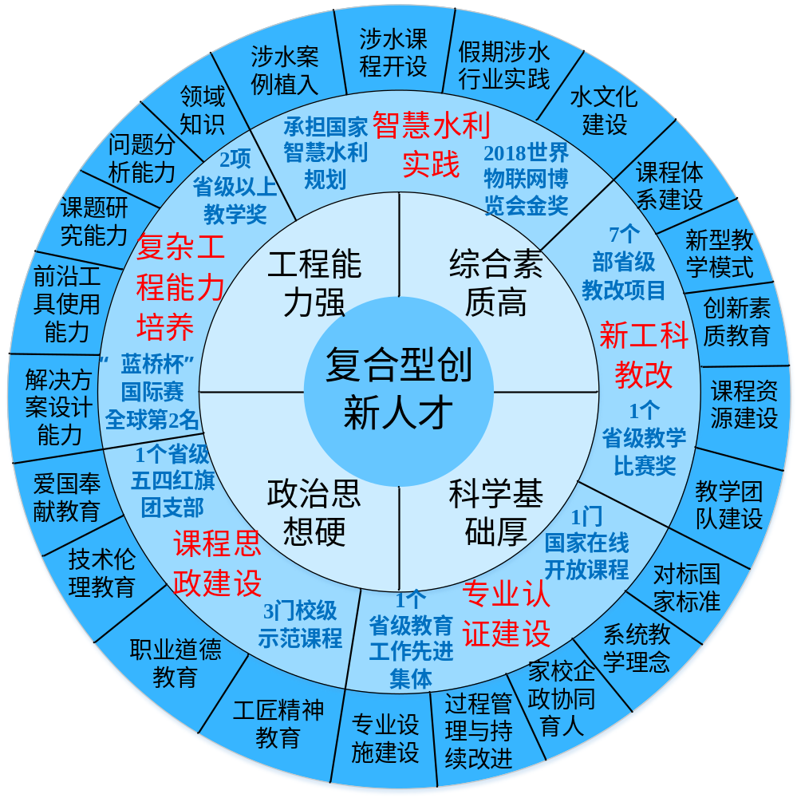
复习方法
知识脉络
系统思维
2019: 2天, 80分
2029: 2天, 60分
预期效果

Slide 5
第二部分
重 点 回 顾

Slide 6
重点题型
名词解释（2’×10 = 20’）
多项选择（2’×10 = 20’）
简答题（5’×4 = 20’）
综合题（10’×4 = 20’）
  浮点加减
  内存扩展
  指令格式分析
  指令周期流程

Slide 7
重点分布
第1章（5%）
第2章（20%）——运算器
第3章（20%）——存储器
第4章（10%）
第5章（25%）——控制器
第6章（5%）
第8章（10%）——输入设备、输出设备
第9章（5%）

Slide 8
重点内容
对照教材

